Slide 1
Lección 2: La Historia Americana A: Los Colonos y La Independencia

Slide 2
Los Colonos

Slide 3
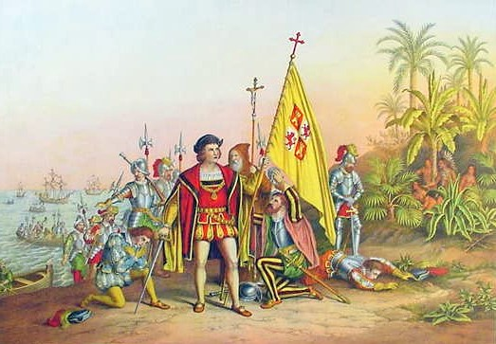
Los Exploradores

Slide 4
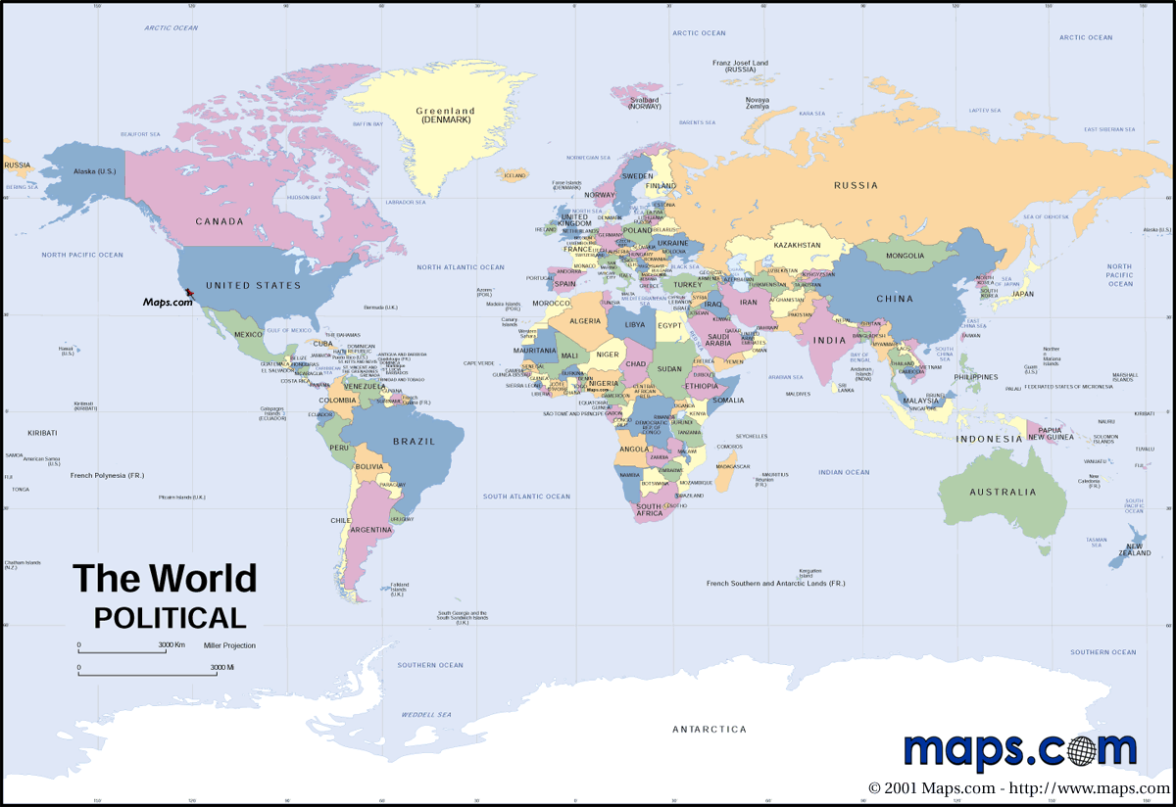

Slide 5
Cristóbal Colón llegó a América

Slide 6
Pregunta #59
¿Quiénes vivían en los Estados Unidos antes de la llegada de los europeos?

Slide 7
Pregunta #59
Indios americanos
Nativos americanos

Slide 8
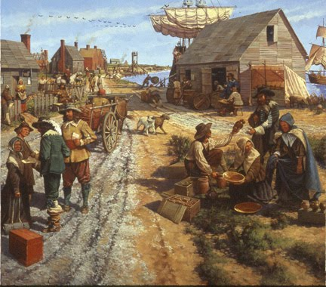
Los Colonos (Colonistas) vinieron a América a vivir

Slide 9
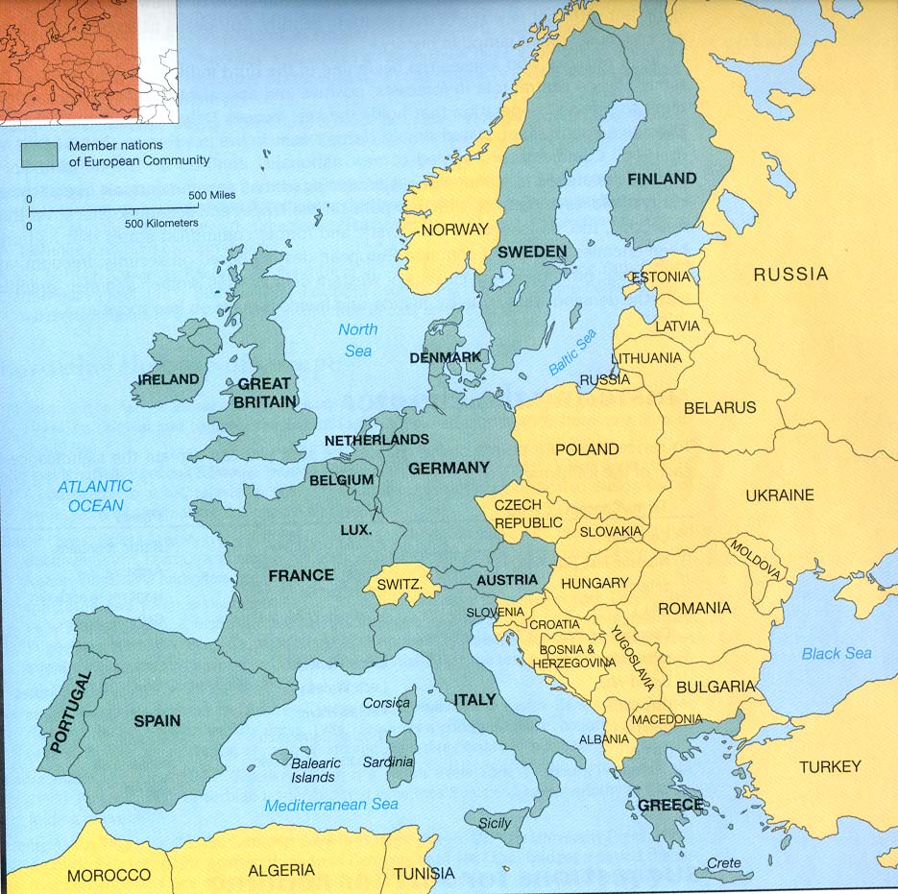
Vinieron de Gran Bretaña - Inglaterra

Slide 10
Pregunta #58
¿Cuál es una razón por la que los colonos vinieron a los Estados Unidos?

Slide 11
Los colonos vinieron para obtener:
Pregunta #58
libertad
libertad política
libertad religiosa
oportunidad económica
para practicar su religión
para huir de la persecución

Slide 12
Pregunta #60
¿Qué pueblo fue traído a los Estados Unidos y vendido como esclavos?

Slide 13
Los esclavos trabajaban sin pago.
Pregunta #60
Africanos
gente de África
Esclavos en una plantación del sur en Mayo del 1862.
Cortesía de la Biblioteca del Congreso, LC-DIG-ppmsca-04324

Slide 14
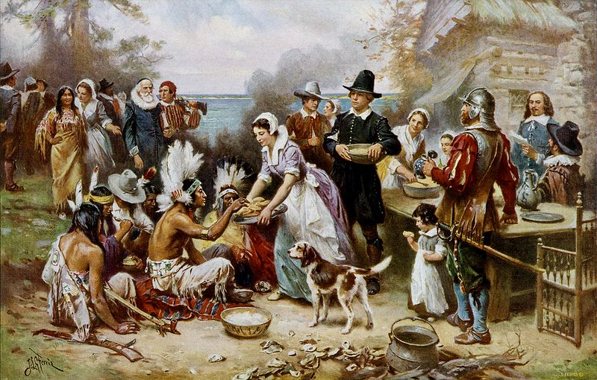
El día de Acción de Gracias es un día Feriado Americano

Slide 15
Pregunta #64
Había 13 estados originales. Nombre tres.

Slide 16
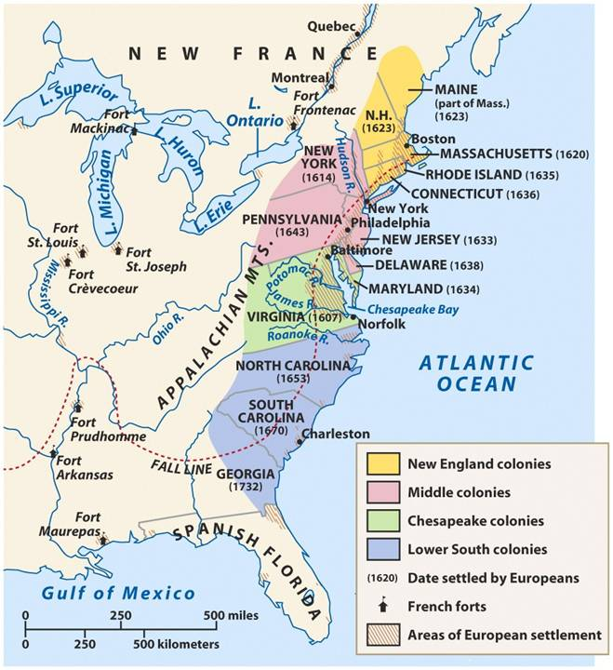
Pregunta #64
Nueva Hampshire
Massachusetts
Rhode Island
Connecticut
Nueva York
Nueva Jersey
Pennsylvania
Delaware
Maryland
Virginia
Carolina del Norte
Carolina del Sur
Georgia

Slide 17
Independencia Americana

Slide 18
La Gran Bretaña

Slide 19
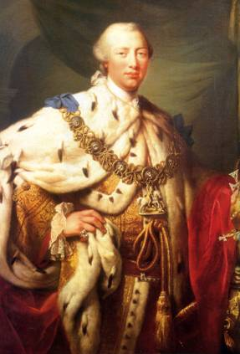
El Rey de la Gran Bretaña

Slide 20
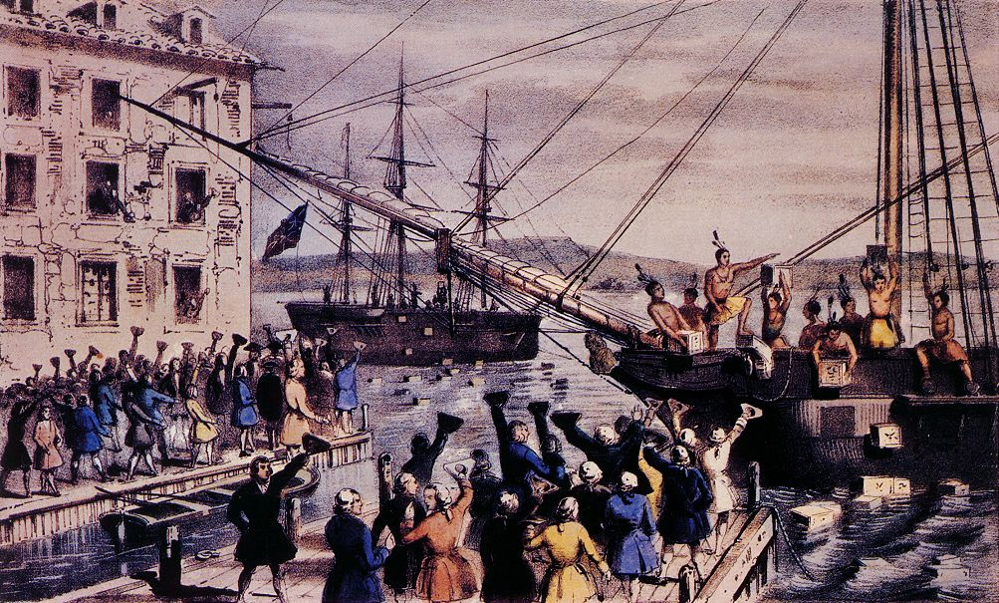
El rey puso impuestos muy altos

Slide 21
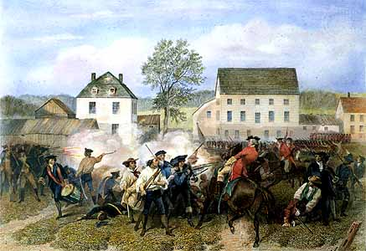
La Guerra Revolucionaria, 1775

Slide 22
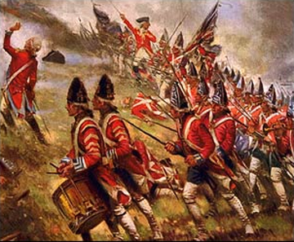
El ejército de Gran Bretaña
El ejército Americano

Slide 23
Pregunta #61
¿Por qué lucharon los colonos contra los británicos?

Slide 24
debido a los impuestos altos (impuestos sin representación)
el ejército británico se quedó en sus casas (alojamiento, acuartelamiento)
no tenían autodeterminación

Slide 25
Pregunta #69
¿Quién se conoce como el “Padre de Nuestra Nación”?

Slide 26
(George) Washington

Slide 27
Pregunta #70
¿Quién fue el primer Presidente?*

Slide 28
El líder del ejército
(George) Washington

Slide 29
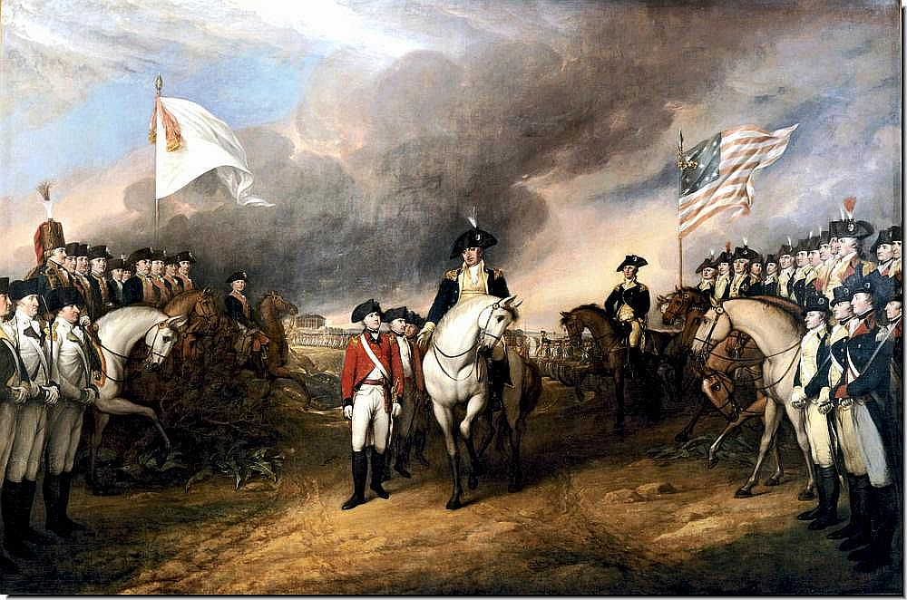
Los Americanos ganaron la guerra

Slide 30
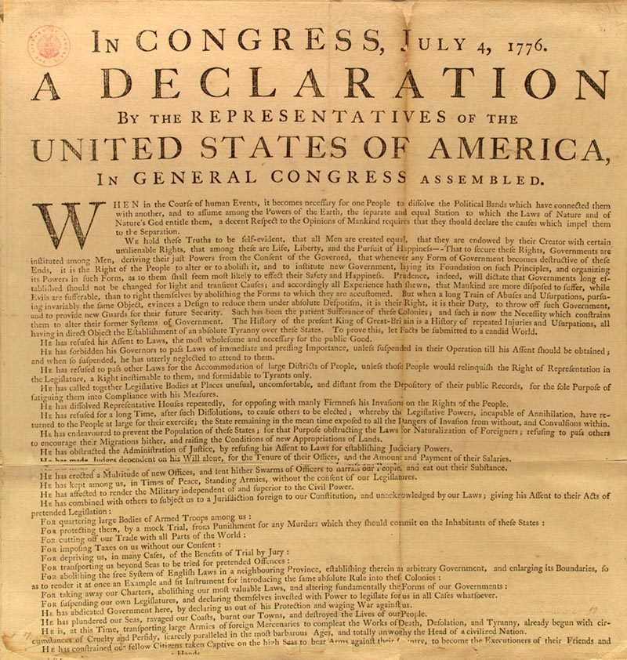
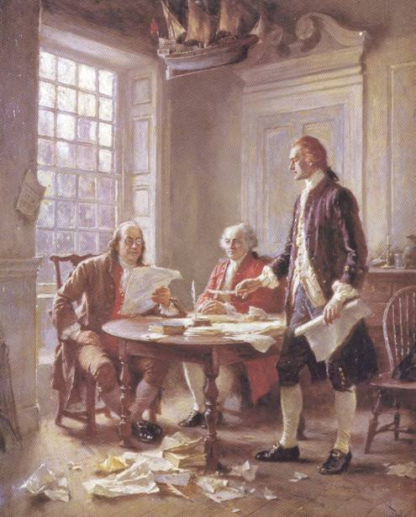
La Declaración de la Independencia dice que los EE.UU. era libre

Slide 31
Pregunta #62
¿Quién escribió la Declaración de Independencia?

Slide 32
(Thomas) Jefferson

Slide 33
Pregunta #63
¿Cuándo fue adoptada la Declaración de Independencia?

Slide 34
el 4 de julio de 1776

